Slide 1
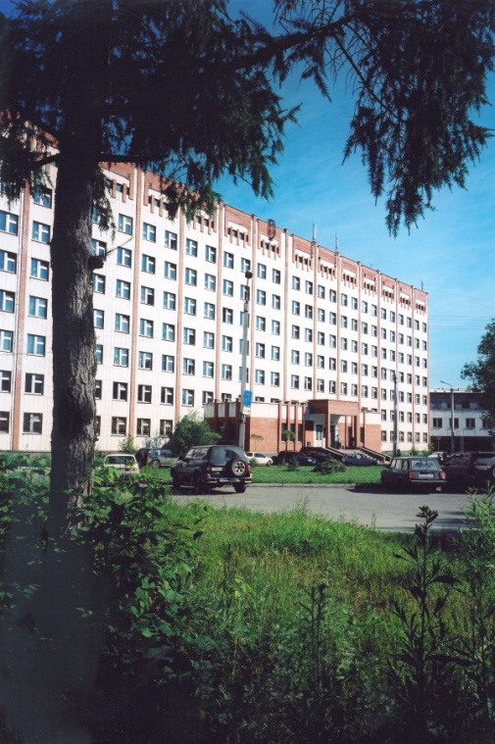
ГБУЗ «Челябинский областной клинический центр онкологии и ядерной медицины»
Г. Челябинск , ул Блюхера 42

Slide 2
«…Это консультативный центр, который занимается пациентами с обоснованным подозрением на злокачественные опухоли, которые прошли базовые обследования и нуждаются в уточнении диагноза, а также пациентами с установленными диагнозами.»
А.В.Важенин

Slide 3
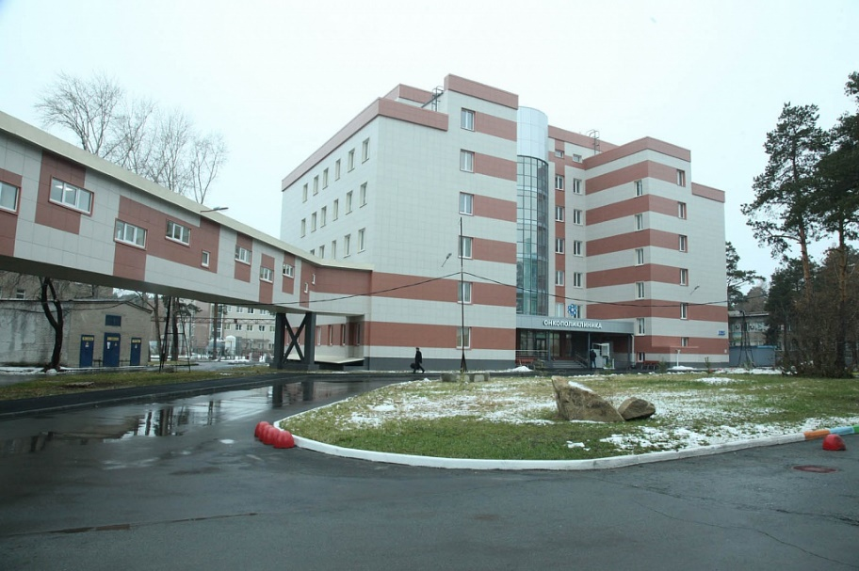
Онколог
Онко-гинеколог (стер.зона)
Лор-онколог (стер.зона)
Маммолог
Онко-уролог
Офтальмолог (стер.зона)
Химиотерапевт
Радиотерапевт
Терапевт
Онколог противоболевой терапии
Радиотерапевт РНТ
Торакальный онколог
Всего 33 врачебных приема

Slide 4
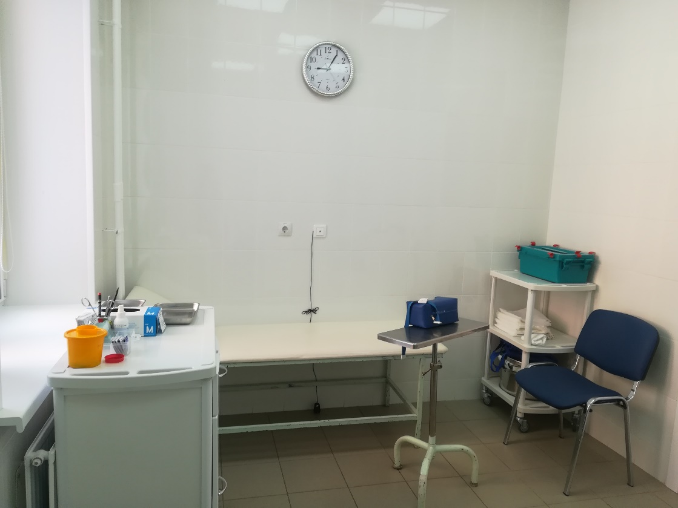
ПРОЦЕДУРНЫЙ КАБИНЕТ

Slide 5
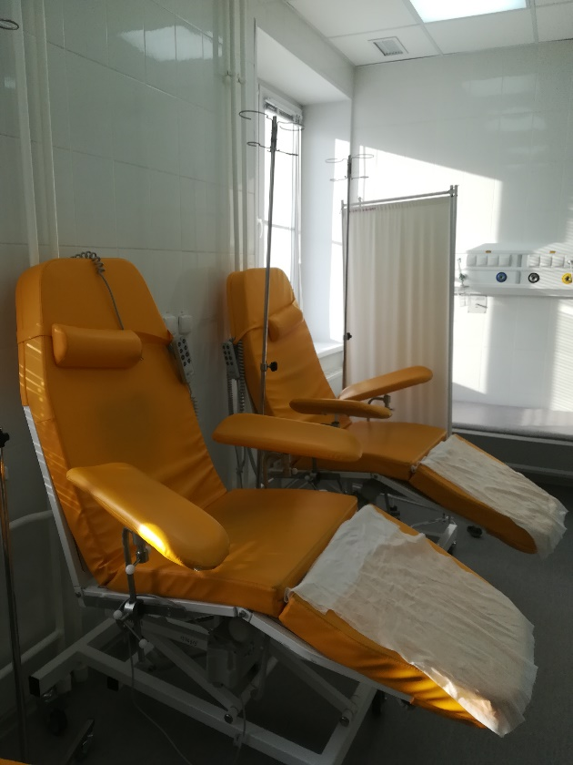
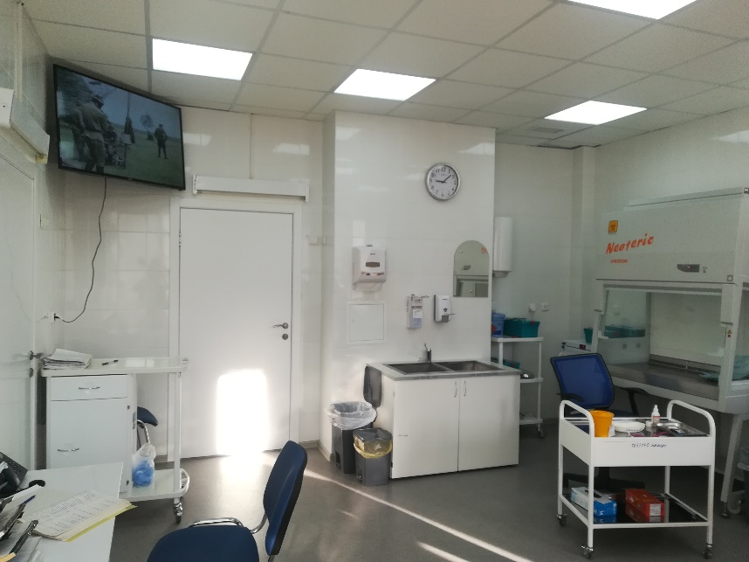
Кабинет амбулаторной химиотерапии
Трастузумаб (герциптин) 818 инфузий в год (90 минут)
ритуксимаб (мабтера) 485 (210 минут)
золендроновая кислота 591 (30 минут)
винорелбин 117 (60 минут)
Бевацизумаб (авастин) 541 (90 минут)
паклитаксел 6 (180 минут)
Фулвестран (фазлодекс) 29
октреотид 60
трипторелин 737
гозерелин 228
Интерферон альфа 1901
ИТОГО: 5507 инфузий в год (в среднем 22 инфузии в день)

Slide 6
